Slide 1
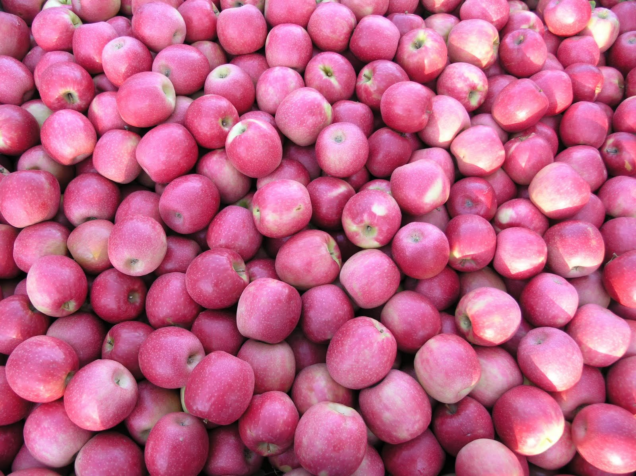
Kickoff Project 2
Appel batches keuren

Slide 2


AlphaTensor
Alles komt samen…

Slide 3
Leerdoelen
Doorgronden projectbeschrijving
Grove opzet aanpak
Facultatief: voortgang in kruisjes/rondjes neural net

Slide 4
Indeling
Ochtend
Recap vorige dagen
Uiteenzetting Project 2
Bespreken groepsindeling
Doornemen projectbeschrijving
Middag
Start project 2: eerste fase
Facultatief: oppakken kruisjes/rondjes neural net

Slide 5

Hebben jullie meer grip op het NN-leerproces?
Is het transfer learning concept helder?
Het concept van relationele data? Waarom relationeel?
En het idee achter SQL?

Slide 6
Uiteenzetting Project 2
Project 2 bestaat uit 4 onderdelen, verdeeld over meerdere fases: 1. Afwijkingen in appels herkennen 2. Keuring uitvoeren op een of meerdere appel batches 3. Statistieken over de batches weergeven 4. Statistieken uitvragen via chat
Wederom een eindpresentatie met 3 groepen
Geen assessment, wel evaluatie

Slide 7
Groepsindeling Project 2
Groep 1 | Groep 2 | Groep 3
Jan | Boy | Jeroen
Marc | Dennis | Amad
Kevin | Pieter | Anton
 | David

